Slide 1


Практическая работа № 2 “Описание функций системы через диаграмму вариантов использования”
Выполнил:Гусев Т.А.
ИКБО-08-21

Slide 2
Краткое описание данной работы
Цель работы: изучить основные элементы и правила построения диаграммы вариантов использования
Задачи: описать функции рассматриваемой системы с помощью диаграммы вариантов использования.

Slide 3
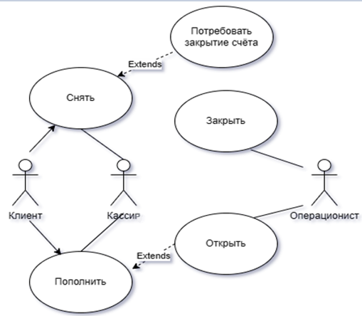
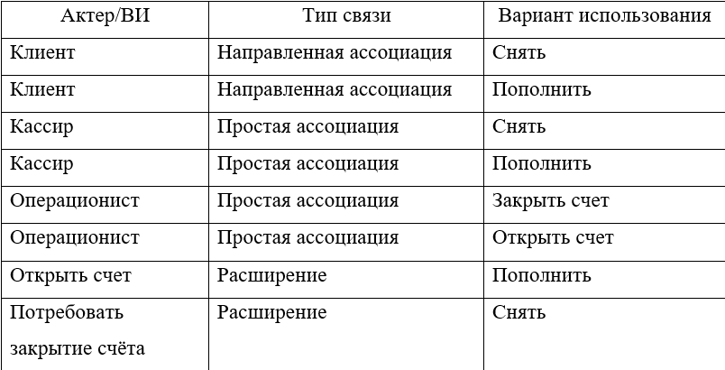
Пункт #1. Построить диаграмму вариантов использования по заданному описанию
Описание звучит следующим образом:«Клиент банка может пополнить счет, в случае отсутствия счета предварительно открыв его, или снять деньги со счета, с возможностью его закрытия. В каждом из описанных действий участвует операционист банка и кассир.»

Slide 4
Пункт #2. Описать спецификацию функций рассматриваемой системы с учетом индивидуального варианта учебного проекта
Актер/ВИ | Тип связи | Варианты использования
Клиент | Простая ассоциация | Отметка о выезде клиента
Клиент | Простая ассоциация | Выдача счета
Клиент | Простая ассоциация | Бронирование номера
Клиент | Простая ассоциация | Подбор номера
Клиент | Простая ассоциация | Заключение договора
Бронирование номера | Зависимость | Подбор номера
Подбор номера | Зависимость | Отказ
Актер/ВИ | Тип связи | Варианты использования
Администратор | Простая ассоциация | Отметка о выезде клиента
Администратор | Простая ассоциация | Выдача счета
Администратор | Простая ассоциация | Бронирование номера
Администратор | Простая ассоциация | Подбор номера
Администратор | Простая ассоциация | Заключение договора
Бронирование номера | Зависимость | Регистрация клиента
Заключение договора | Зависимость | Регистрация клиента

Slide 5
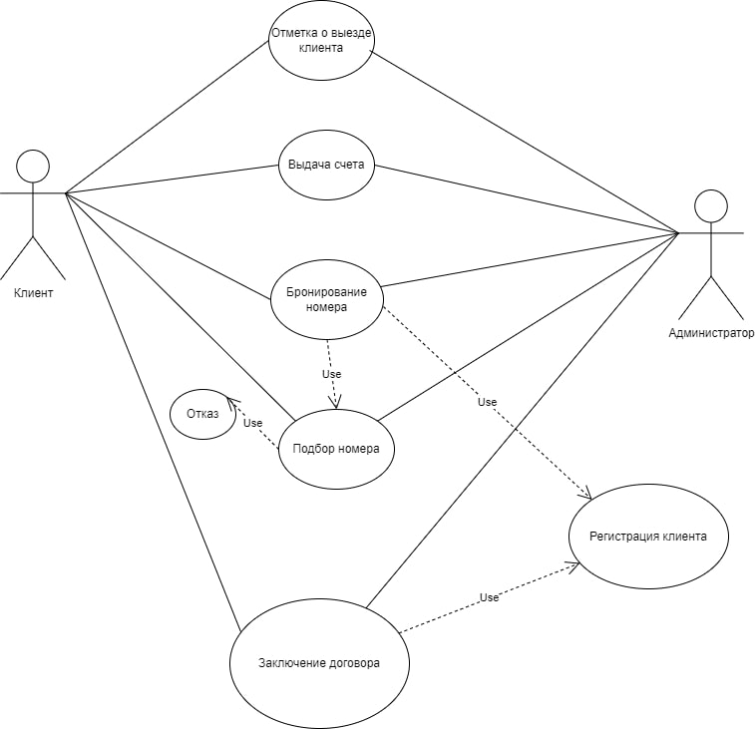
Пункт #3. Изобразить спецификацию функций системы, описанной в п.2 через диаграмму вариантов использования.

Slide 6
Вывод по текущей работе
В результате данной практической работы были получены следующие навыки:
Навык составления и моделирования диаграмм вариантов использования.
Навык моделирование диспетчерской службы автовокзала при помощи диаграмм вариантов использования.
Навык построения, моделирования и применения UML.

